Slide 2
Review总结报告
报告人-黄世佳

Slide 3
Review总结报告
01
02
03
04
职责与目标
目标达成
学习成果
问题与建议
PART ONE
PART TWO
PART THREE
PART FORE

Slide 4
职责与目标——工作目标
01
Kb产品的前端页面编写
Kb
主要采用antd进行前端页面布局，需熟练掌握antd的API文档
熟悉公司开发框架
公司运用react技术栈，react之前有过接触，较为匹配，接触了公司业务后发现还需进一步掌握
Frame
Function
功能实现及代码优化
Task
完成预定任务
R12需求的实现，后期对代码的调整
对于Kb产品第一期需求的实现

Slide 5
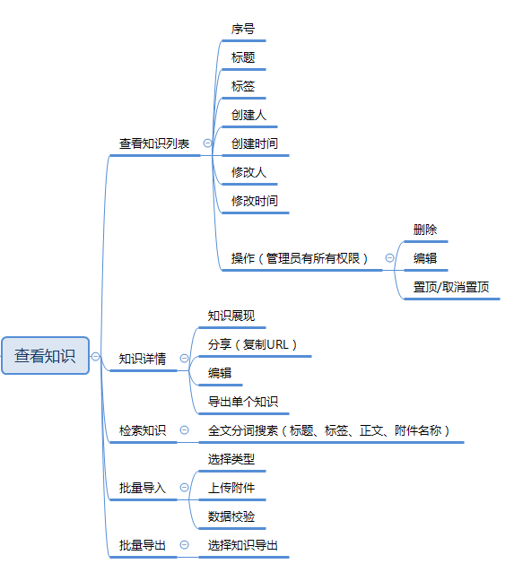
职责与目标——工作目标
01

Slide 6

职责与目标——个人提升目标
01
复习
《JavaScript权威指南》
产品管理能力拓展
了解产品相关知识，
拓展项目管理能力。
专业知识学习
包括项目中所用到的技术栈，
运维行业以及业务知识学习。
熟练掌握ES6标准
搭建个人学习博客
Doing
To do
Doing
Doing
To do

Slide 7




目标达成
02
Kb项目
搜索模块
成功介入Kb产品开发，并完成了预定的任务，接口调试完毕，目前正在调试bug。
成功从后台读取数据，将搜索结果完美呈现在页面中。输入内容可以进行分词搜索，搜索目标包含标题、标签、正文、附件名。
我的知识
定制列
输入关键词，对列表中的标题/标签进行模糊搜索，将符合条件的知识呈现在列表中。根据创建人来筛选列表中的知识。根据创建时间来筛选列表中的知识。
可对列表中的标签、创建人、创建时间、修改人、修改时间进行配置显示，修改人与修改时间默认不展示。

Slide 8




学习成果
03
深入理解React
通过项目实战加深了对react的理解。比如之前没用到过的dangerouslySetInnerHTML、react与antd的结合使用等。
学习MobX
MobX 是一个通过对开发者透明的函数响应式编程方式，让状态管理（state management）变得简单、具有高扩展性的库，并且这个库经过了严格的测试。
Ant Design的加深学习
更加熟练地阅读API文档，掌握了antd一些组件的常用属性。
如：pagination、column、dataSource等。

Slide 9
问题与建议
04
巩固技术
对于现阶段技术上的不足，我更需要了解一些知识的来龙去脉，需要读专门书籍及文献，并一直了解最新的进展。
巩固技术
开发滞后
专业知识
初次接触运维行业，确实在专业知识上还存在许多盲点，需要多加了解和学习。
1
3
2
4
开发滞后
虽然公司项目采用前后端分离的方式来进行开发，可是前端开发过程对后端环境有很强的依赖性，后端的代码提交部署一旦出现问题，会很容易打断前端开发的连续性。
专业知识
运维培训
运维培训
公司可适当组织对运维知识的培训，个人认为新员工入职培训的一次对运维知识的了解不足以使大家能够深入理解这个行业。

Slide 10
THANKS
谢谢观看

